Slide 1
JOIN SQL
Nama Kelompok :
Noni Nurmaliki (4210151001)
Buchori Rafsanjani (4210151002)
Muhammad Khoirur Rizal (4210151016)

Slide 2
Pengertian join pada mysql
Join adalah operasi menghubungkan antar beberapa table sehingga terbentuk satu set data yang baru
Join terdiri dari 4 jenis antara lain :
- Left Join
- Right Join
- Inner Join
- Self Join

Slide 3
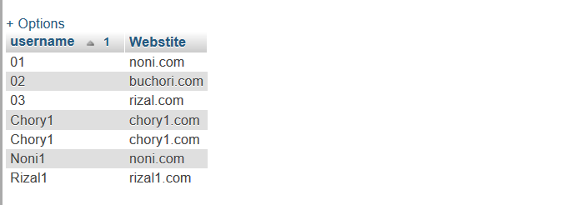
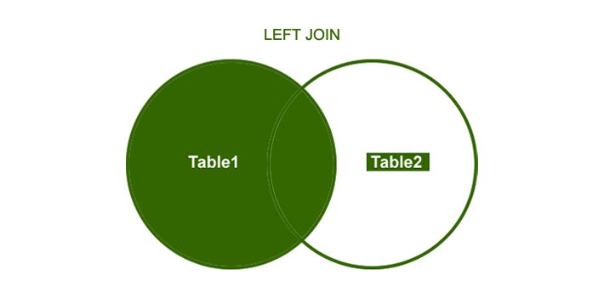
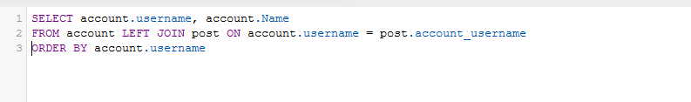
Left join
Perintah join untuk menampilkan semua data sebelah kiri dari table yang di joinkan dan menampilkan data sebelah kanan yang cocok dengan kondisi join. Jika tidak ditemukan kecocokan, maka akan di set NULL secara otomatis.

Slide 4
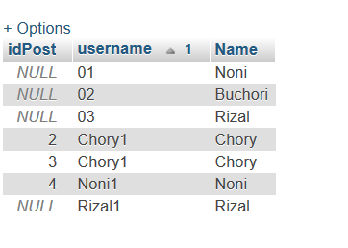
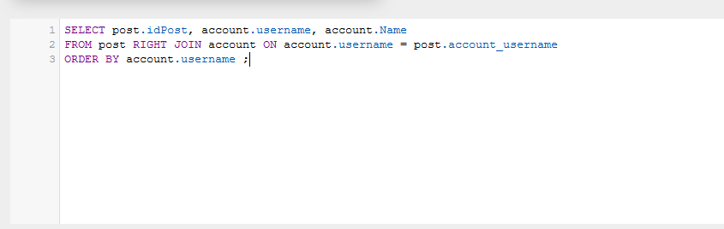
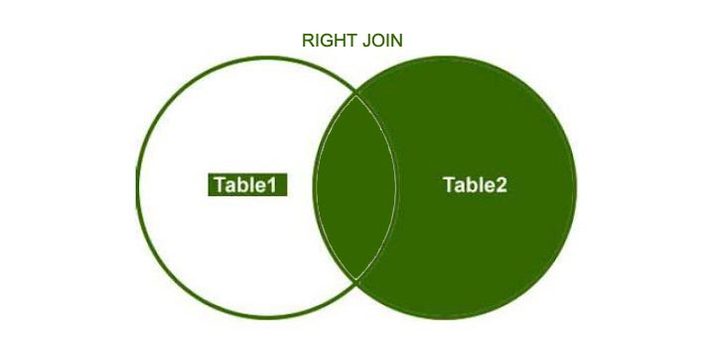
Right join
menampilkan semua data yang ada di table sebelah kanan dan mencari kecocokan key pada table sebelah kiri. Jika tidak ditemukan kecocokan, maka akan di set NULL secara otomatis pada table sebelah kiri.

Slide 5
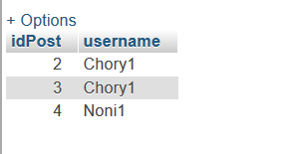
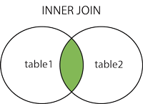

Inner join
Hanya akan ditampilkan baris baris yang satu sama lain memiliki kecocokan

Slide 6
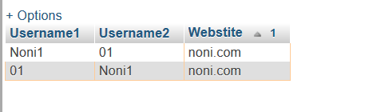

Self join
Bagian dari Inner Join yang bergabung dengan sebuah table ke dirinya sendiri

